Slide 1




Tìm hiểu về con ong

Slide 2

Con ong

Slide 3
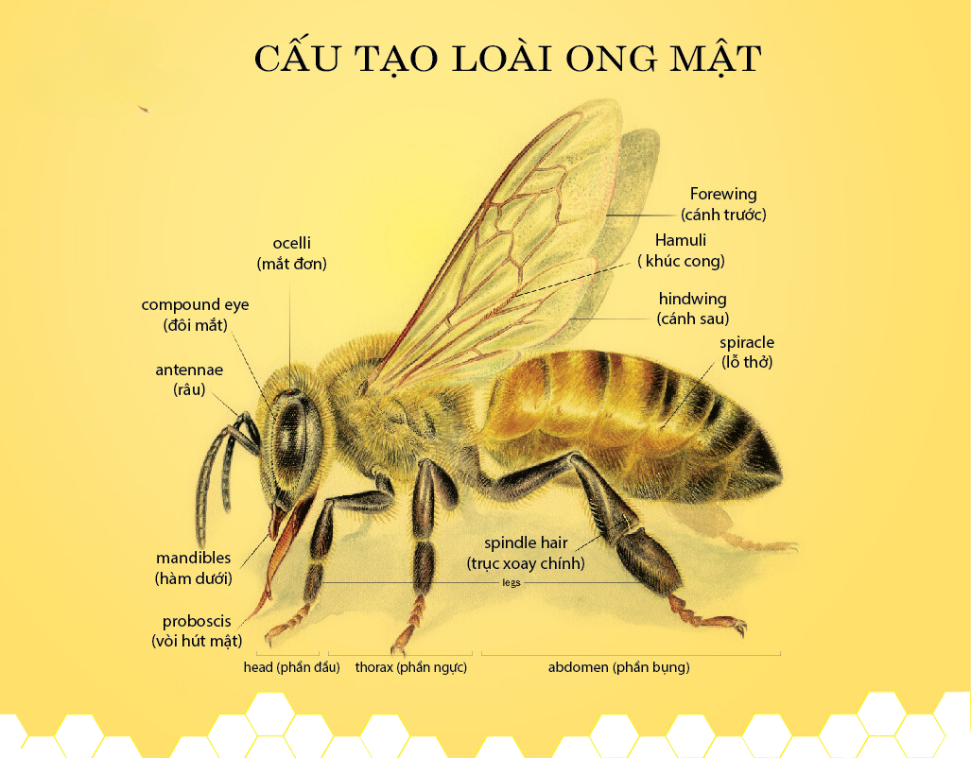

Slide 4


Tổ ong

Slide 5

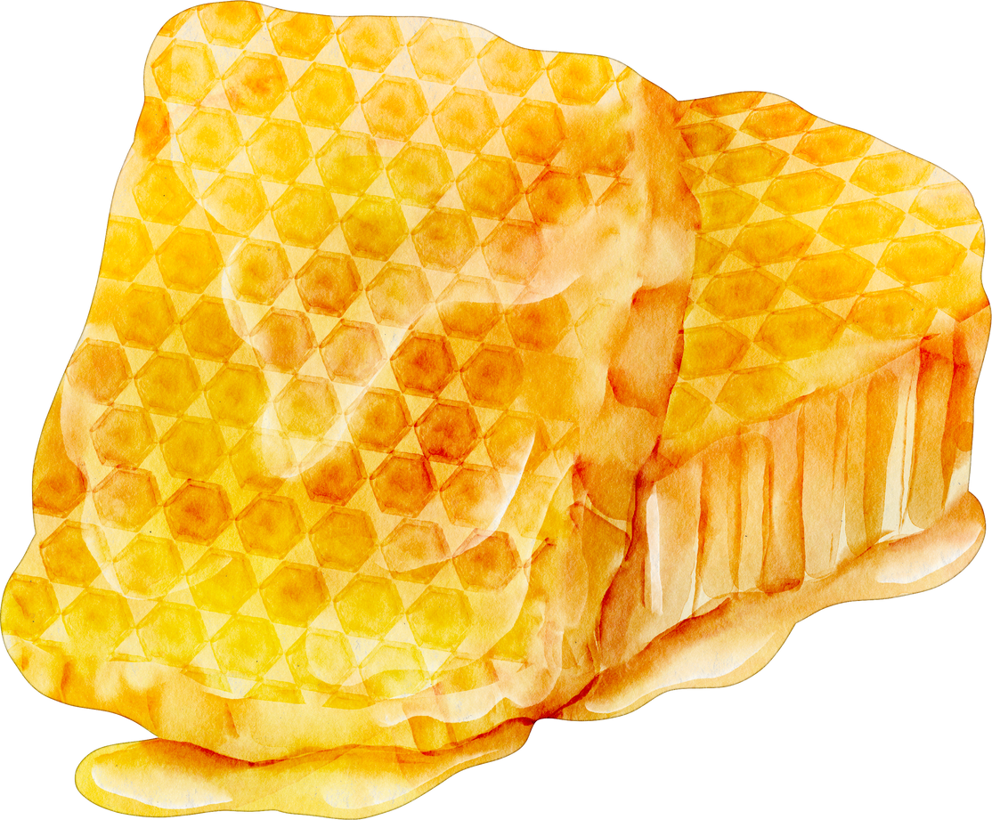
Mật ong

Slide 6
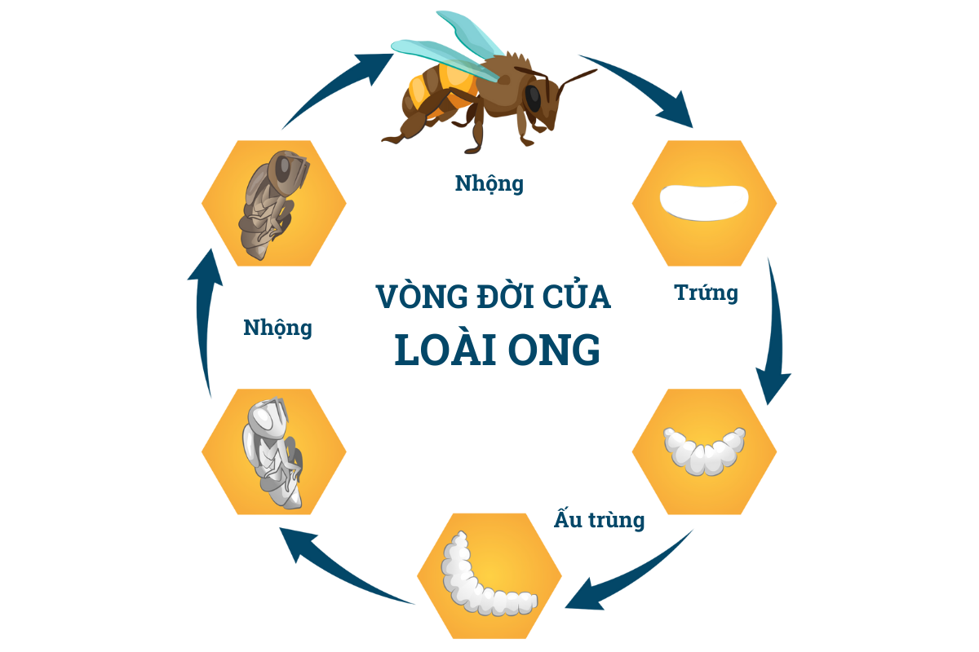

Slide 7

Ong đốt

Slide 8
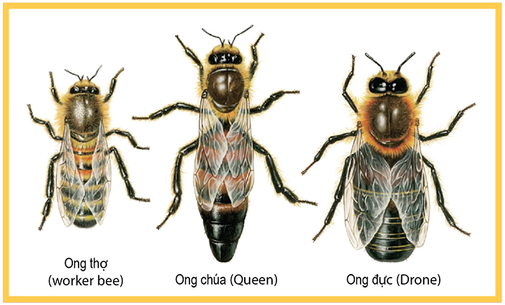

Slide 9
Chúc các bé có những
khám phá thú vị

